Slide 1
파이썬 환경 만들기

Slide 2
오늘 할 것
파이썬, 코딩테스트와 비슷한 입력환경 만들기
상황에 따른 문제에서 요구하는 입력.

Slide 3
파이썬 설치 자체적으로진행

Slide 4

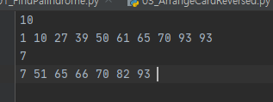
코딩테스트와 비슷한 입력환경 만들기

Slide 5
상황에 따른 input()입력방법
한 줄에 하나 입력 받기
한 줄에 두개 입력 받기
한 줄에 여러 개 입력 받기
여러 줄에 하나 또는 여러 개 입력 받기

Slide 6
오늘 배운 것
파이썬, 코딩테스트와 비슷한 입력환경 만들기
상황에 따른 문제에서 요구하는 입력.

